Slide 1
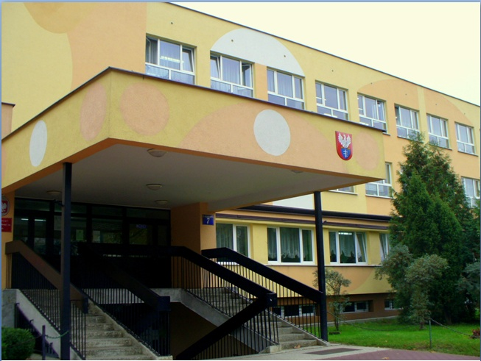

Szkoła Podstawowa nr 7 im. VII obwodu "Obroża" AK w Zespole Szkolno-Przedszkolnym nr 3 w Legionowie

Slide 2

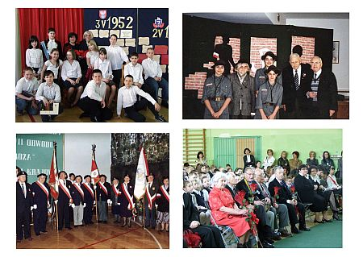

Ku pamięci
Społeczność szkolna kultywuje wartości i tradycje patriotyczne związane z etosem Armii Krajowej.

Slide 3
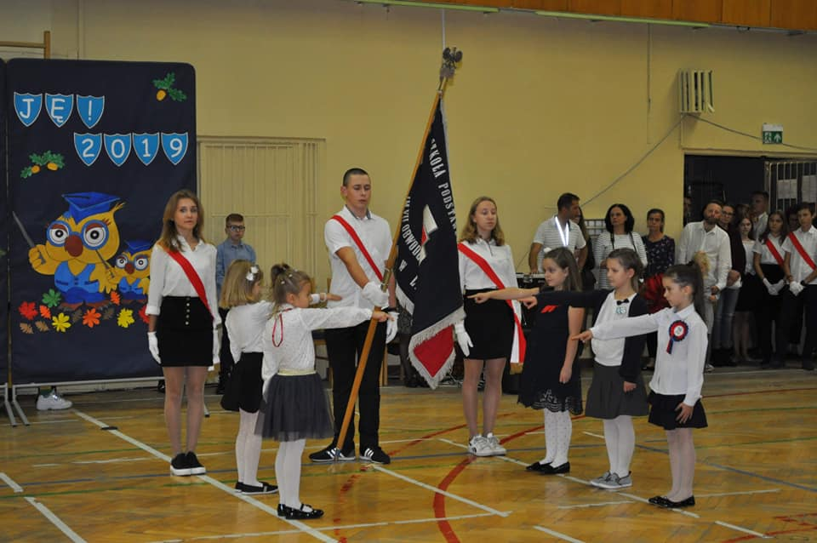
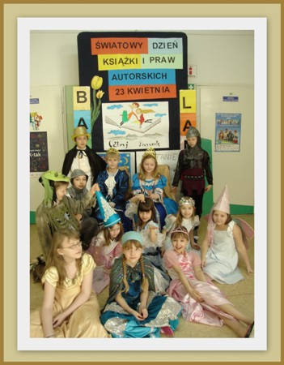
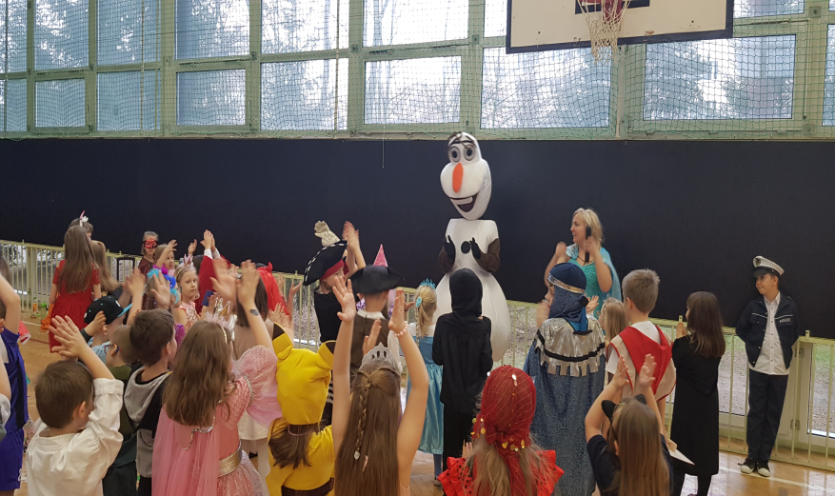
Szkolne wydarzenia
Ślubowanie uczniów klas I
Dzień Książki
Bal noworoczny

Slide 4
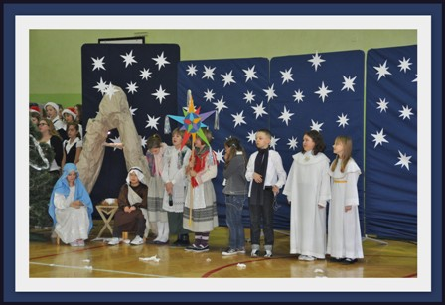
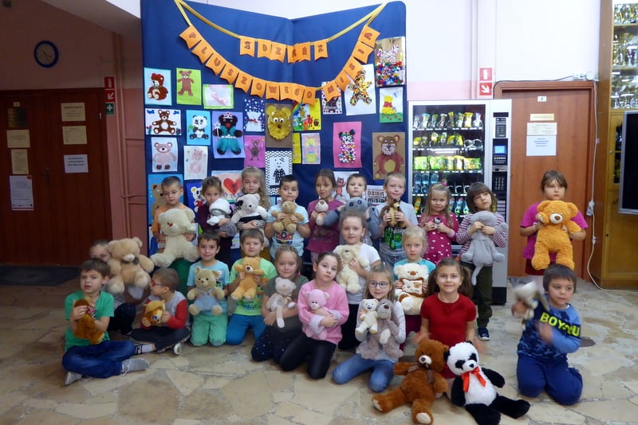
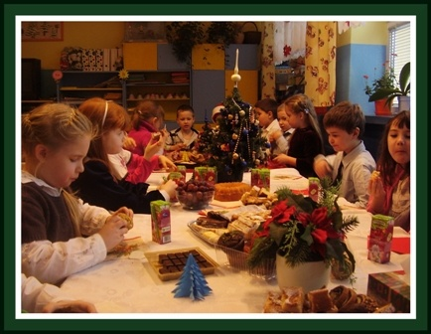
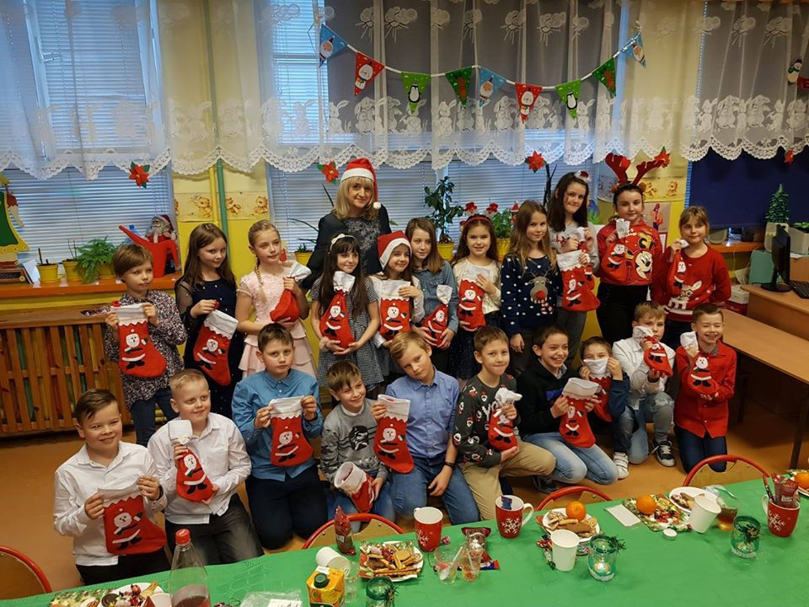
Jasełka
Dzień Pluszowego Misia
Klasowe wigilie

Slide 5
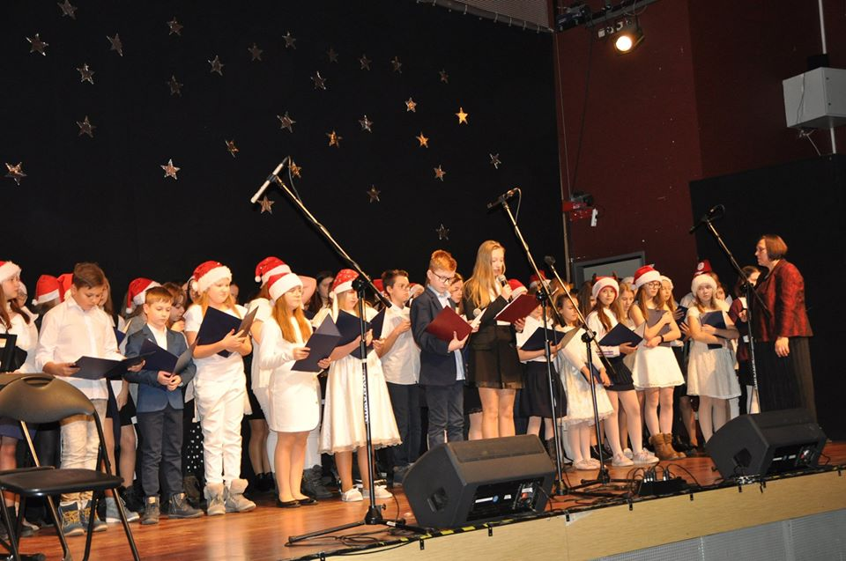
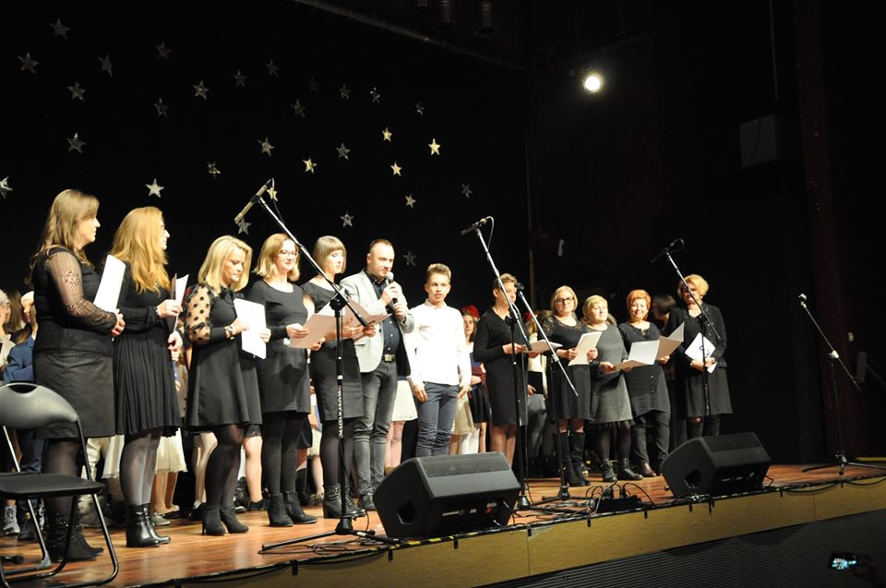
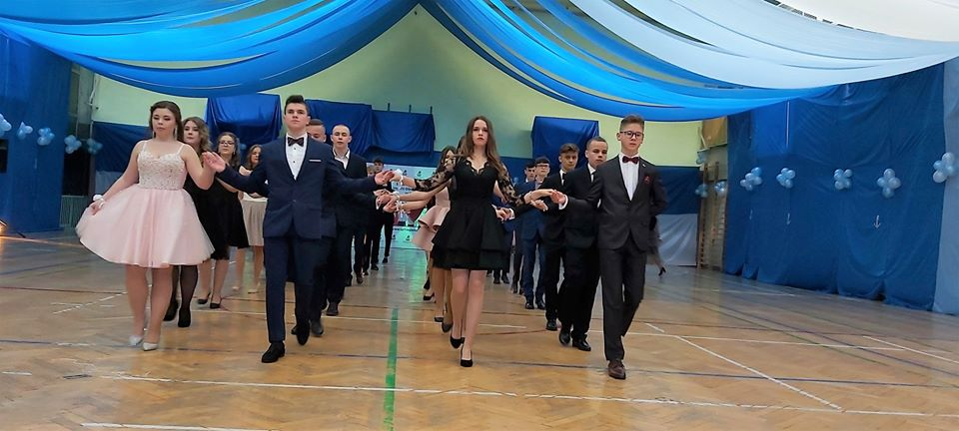
Koncert kolęd, pastorałek i piosenek o tematyce świątecznej.
Bal Ósmoklasistów

Slide 6
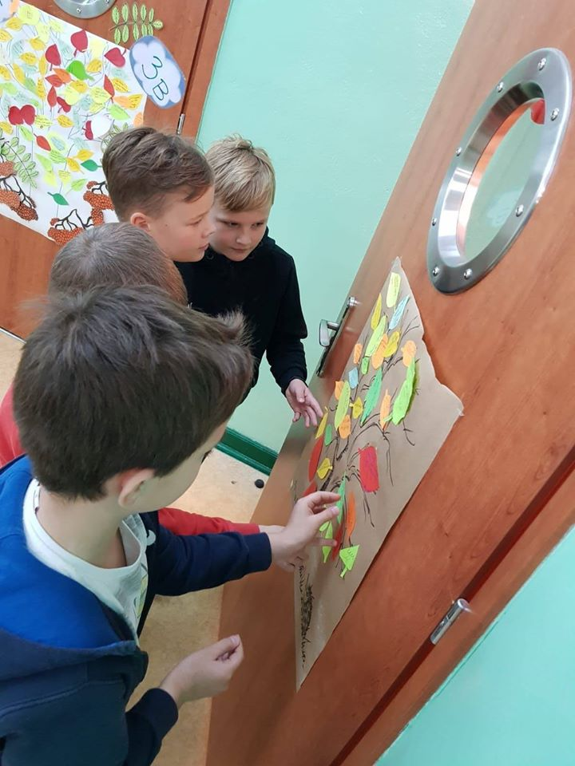
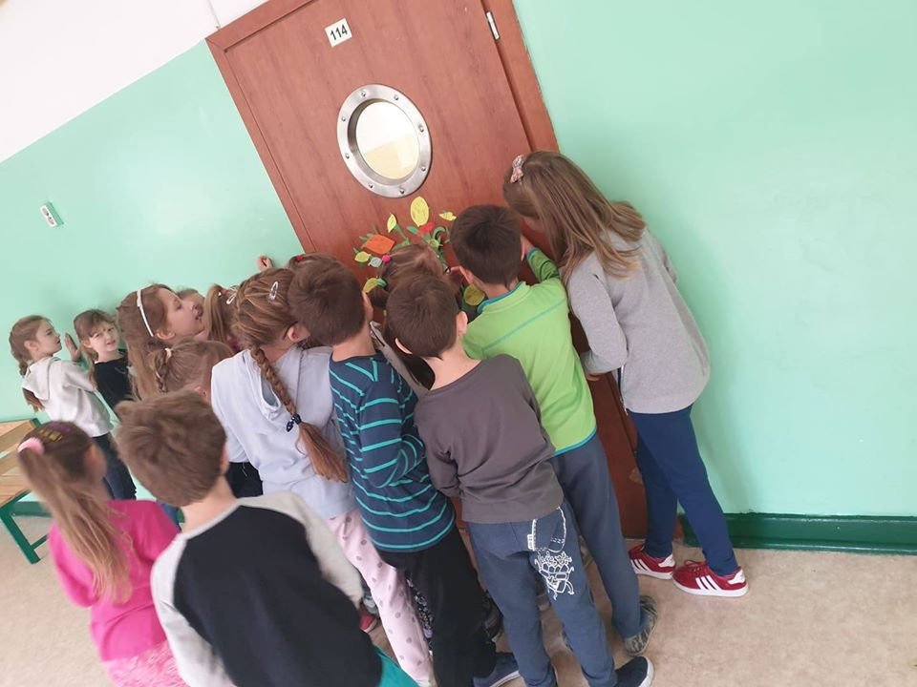
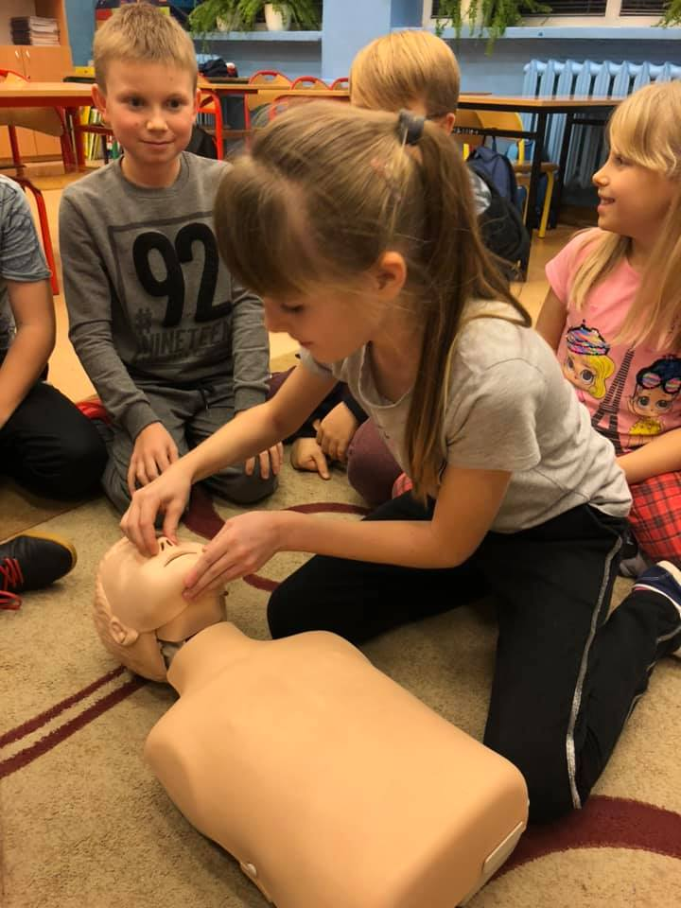
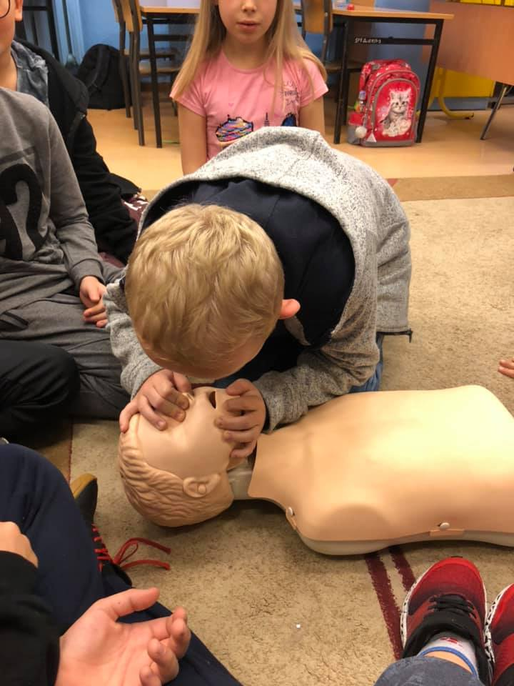
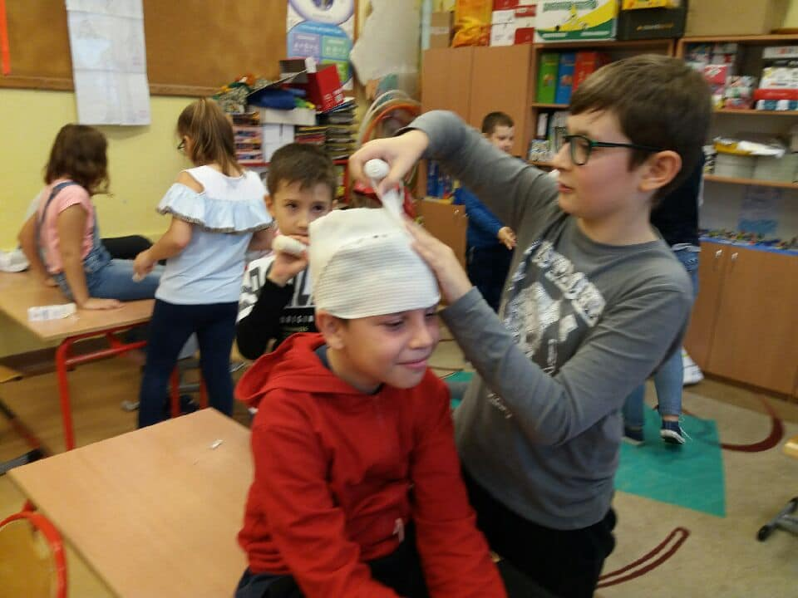
DZIEŃ ŻYCZLIWOŚCI
NAUKA PIERWSZEJ POMOCY

Slide 7
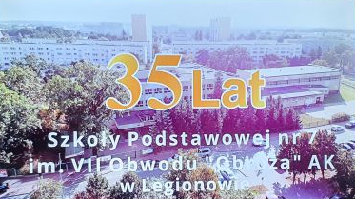

Slide 8
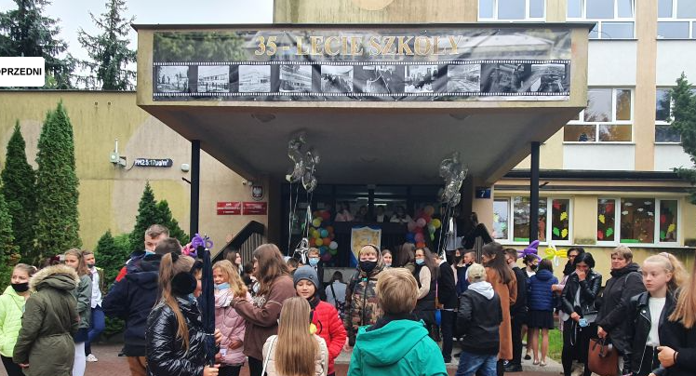
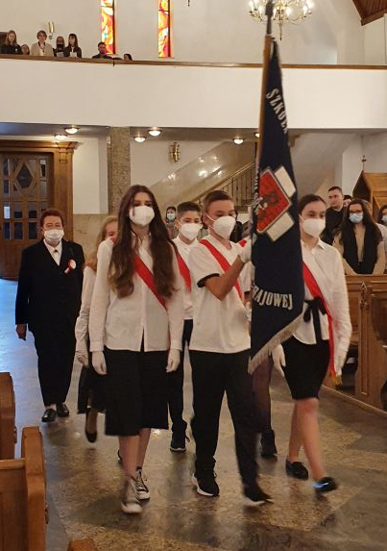
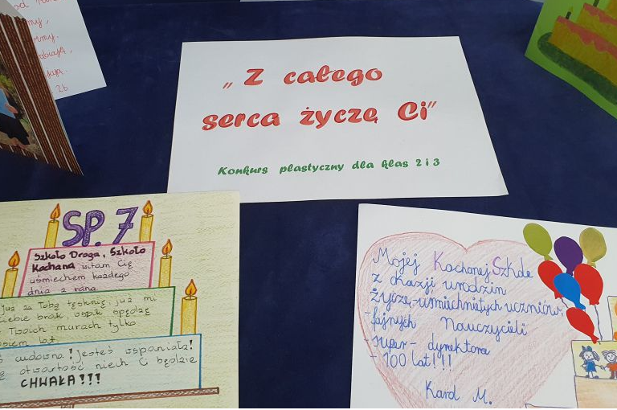
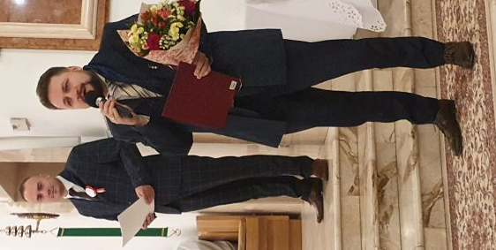

Slide 9
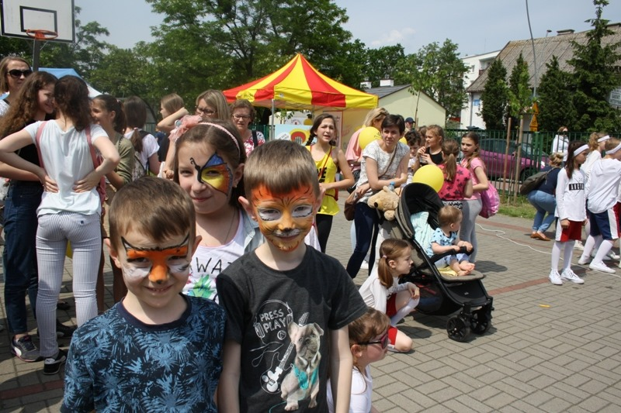
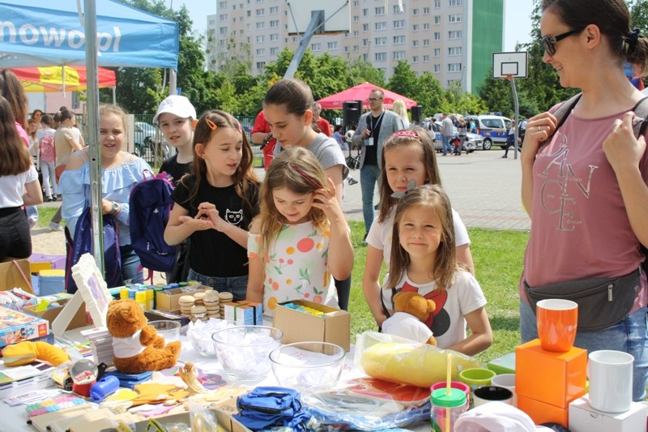
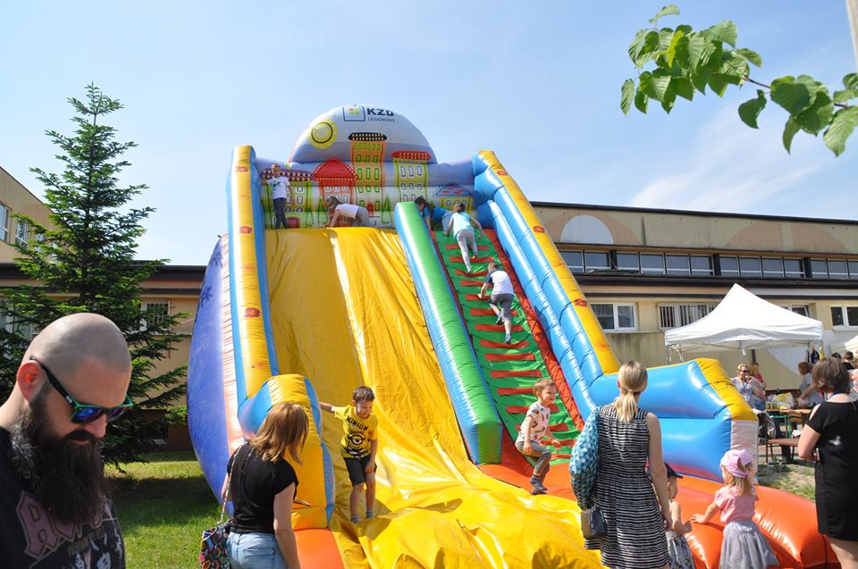
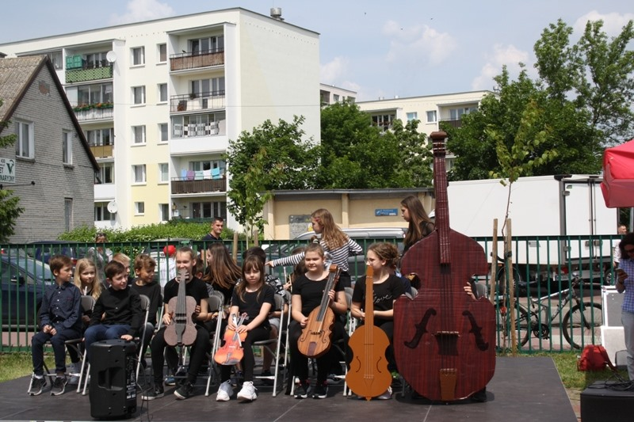
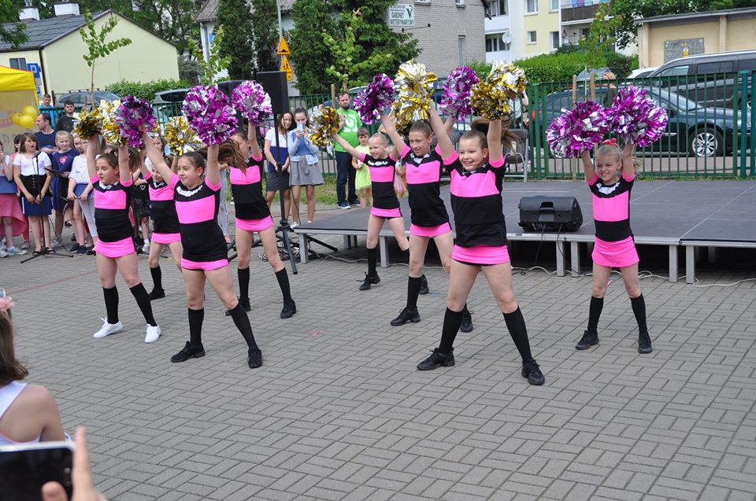
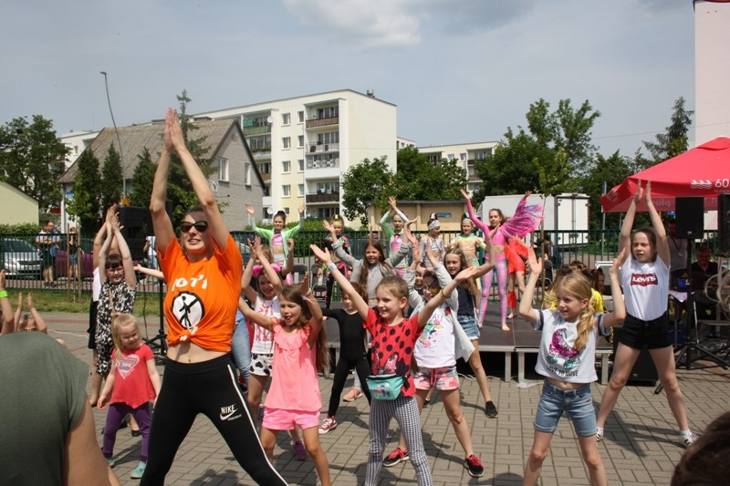
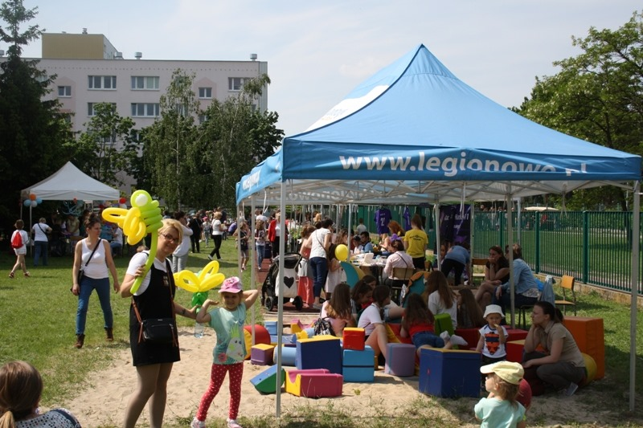
FESTYN RODZINNY
EDUKACYJNY
DZIEŃ DZIECKA

Slide 10
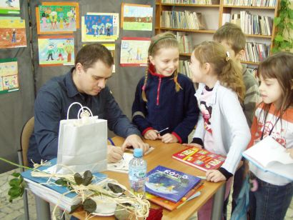
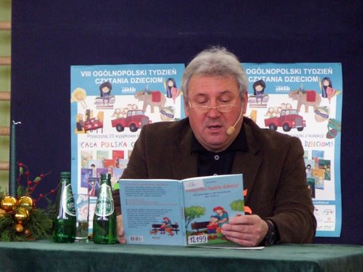
Spotkania z ciekawymi ludźmi
Nauczyciele uatrakcyjniając proces dydaktyczny wzbogacają go o spotkania z ciekawymi ludźmi. Wielu z nich pełni ważne role w życiu społeczności lokalnej.
Spotkanie z Grzegorzem Kasdepke
Spotkanie z Andrzejem Grabarczykiem

Slide 11
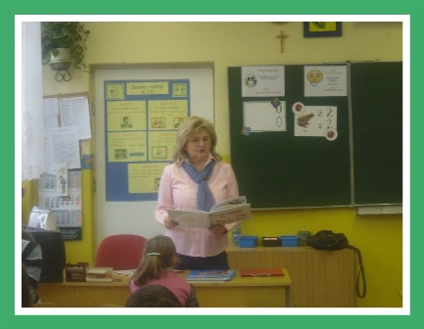
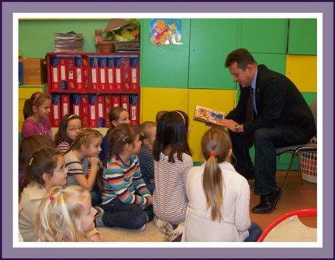
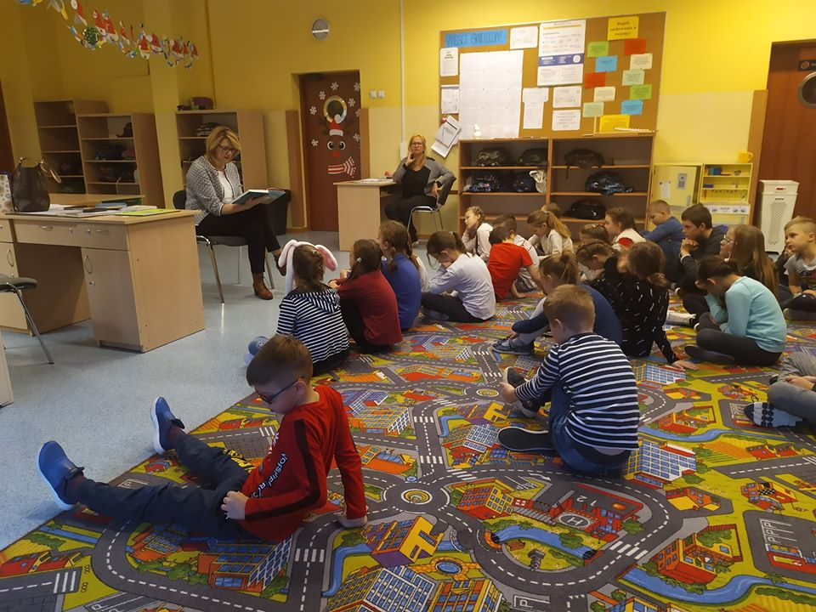
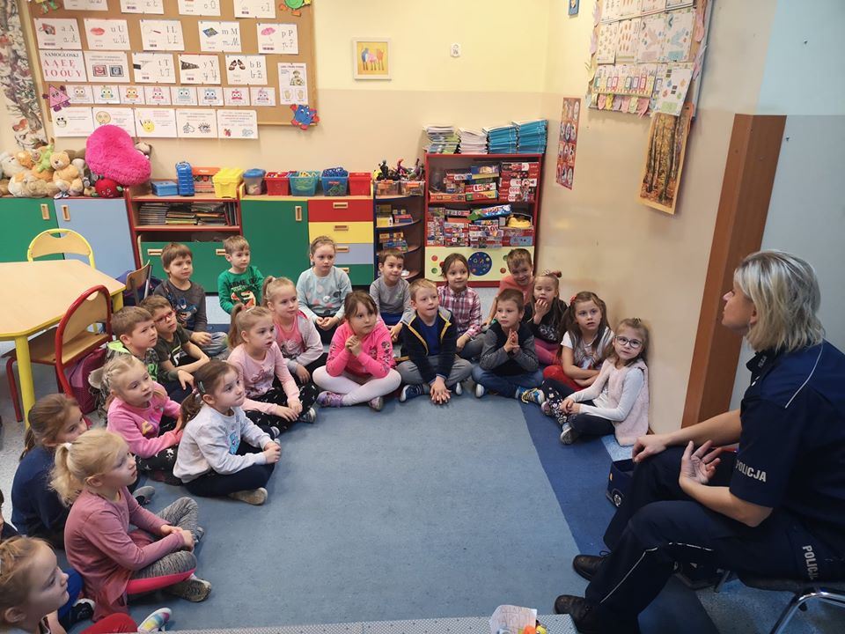
Spotkanie z pisarką panią Hanną Niewiadomską
Spotkanie z Prezydentem Miasta Legionowo panem Romanem Smogorzewskim
Spotkanie z panią Agnieszką Borkowską - społecznika współpracującego ze Starostą legionowskim
Spotkanie z policjantką Kingą Czerwińską z Komisariatu Rzecznego w Warszawie.

Slide 12
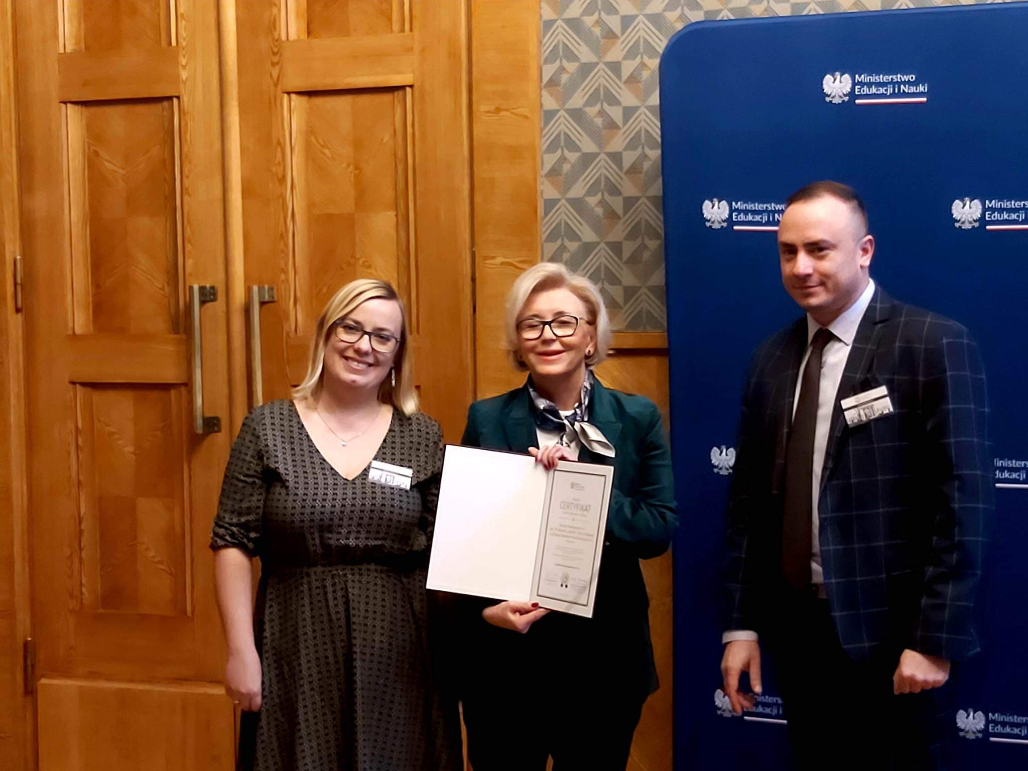
Jesteśmy Szkołą Promującą Zdrowie
Ministerstwo Edukacji i Nauki po raz drugi przyznało Szkole Podstawowej nr 7
Krajowy Certyfikat Szkoły Promującej Zdrowie

Slide 13

Po zdrowie
Popieramy zdrowy styl życia. Należymy do Mazowieckiej Sieci Szkół Promujących Zdrowie. W ramach akcji „Warzywa i owoce w szkole” dzieci z klas I-III trzy razy w tygodniu otrzymują: owoce, warzywa lub soki.

Slide 14
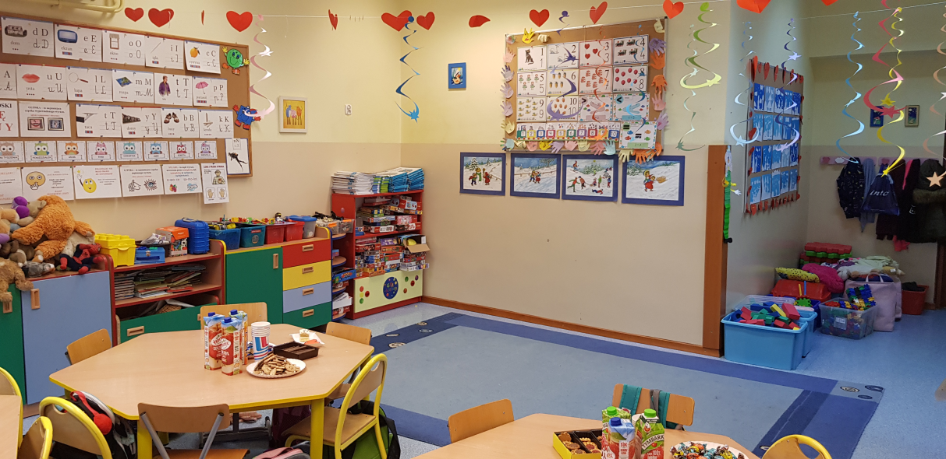
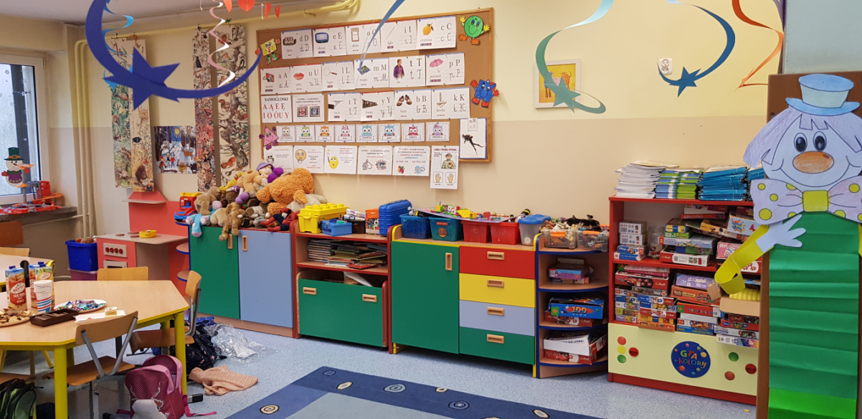
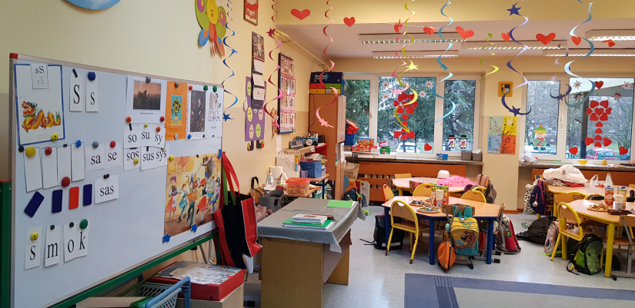
Oddział przedszkolny

Slide 15
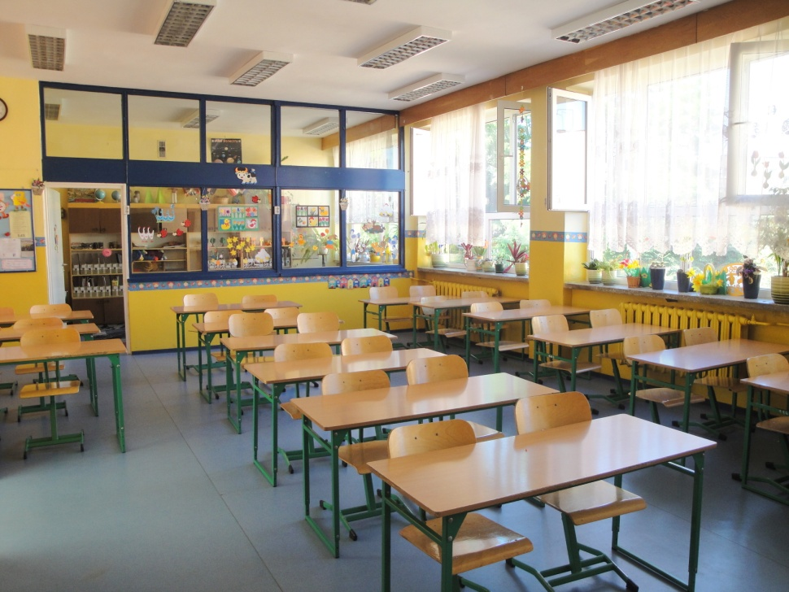
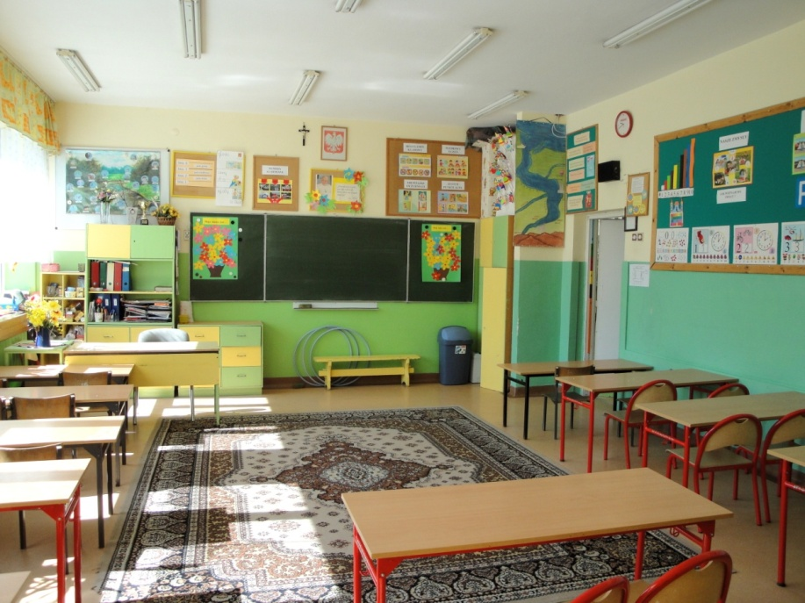
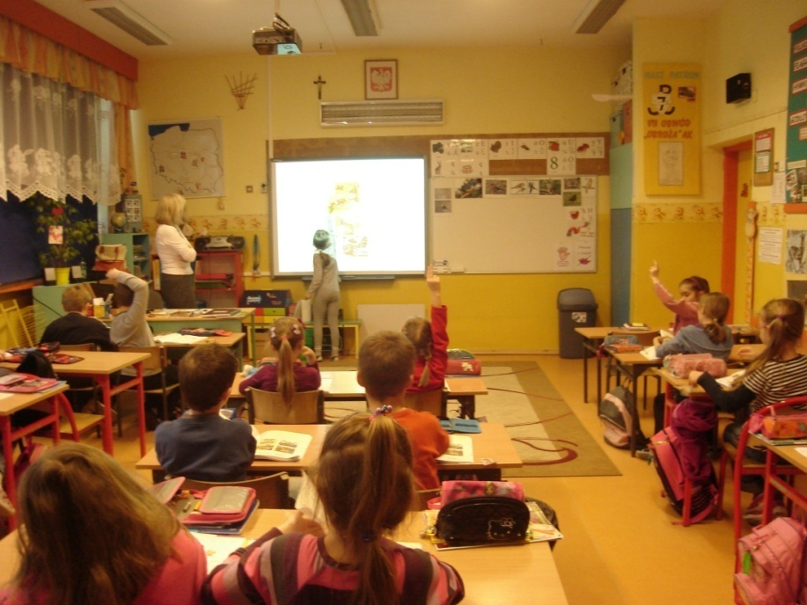
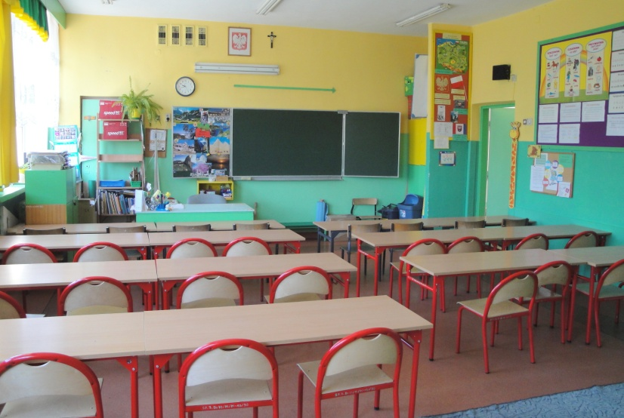
Klasy I-III

Slide 16
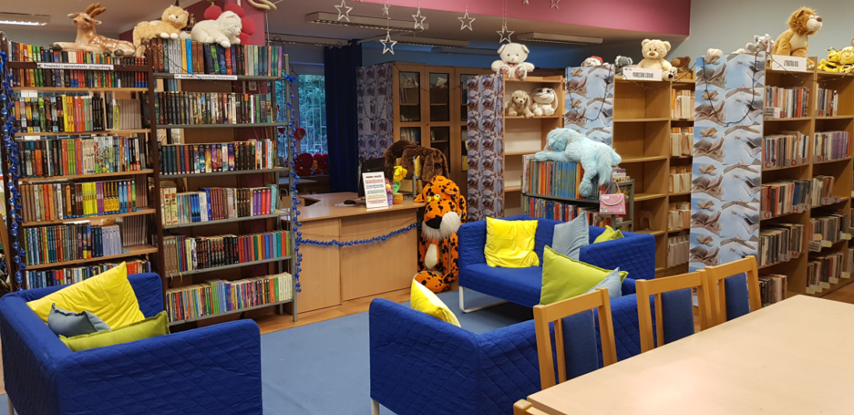
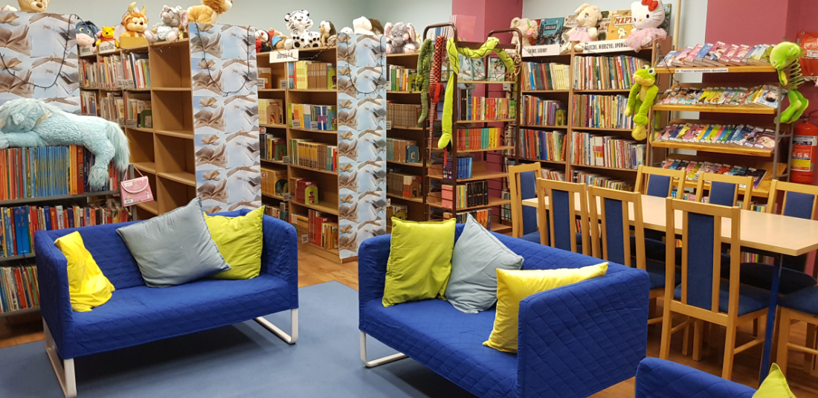
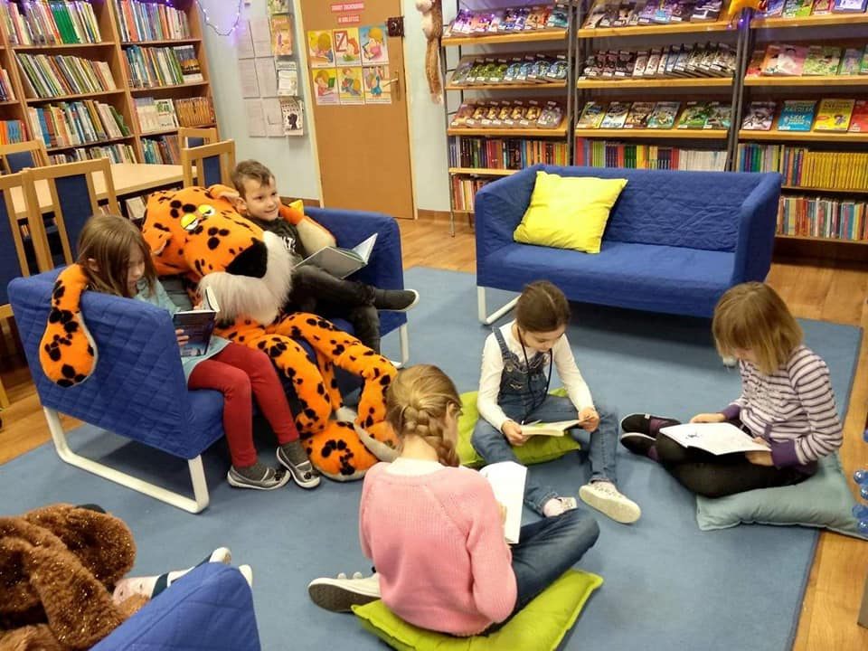
Biblioteka
Koło Miłośników Książek zaprasza na spotkania.

Slide 17
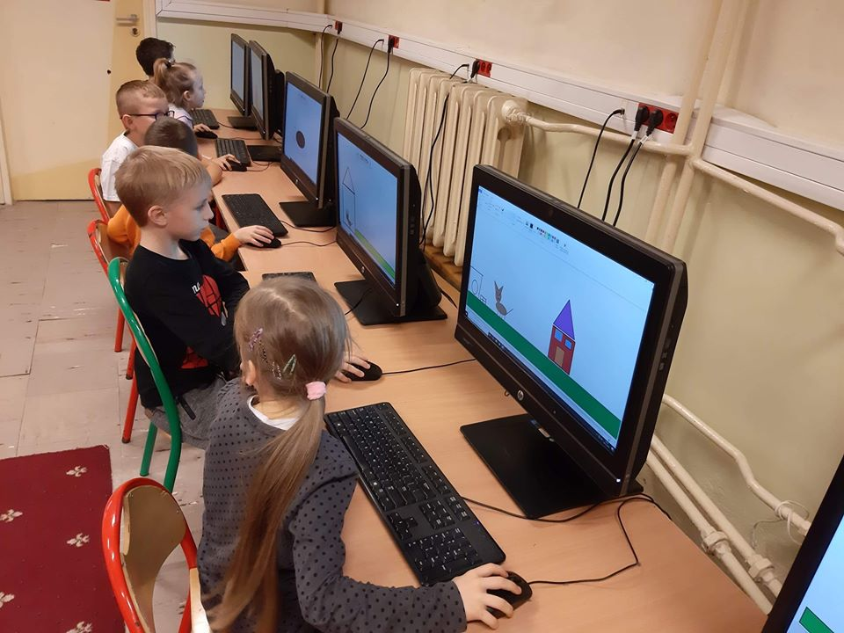
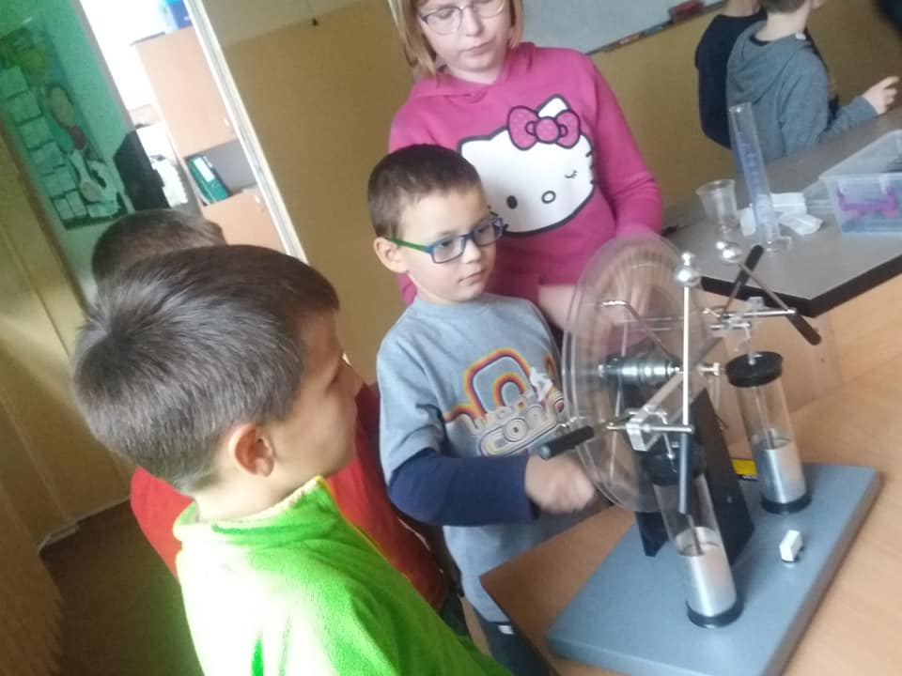
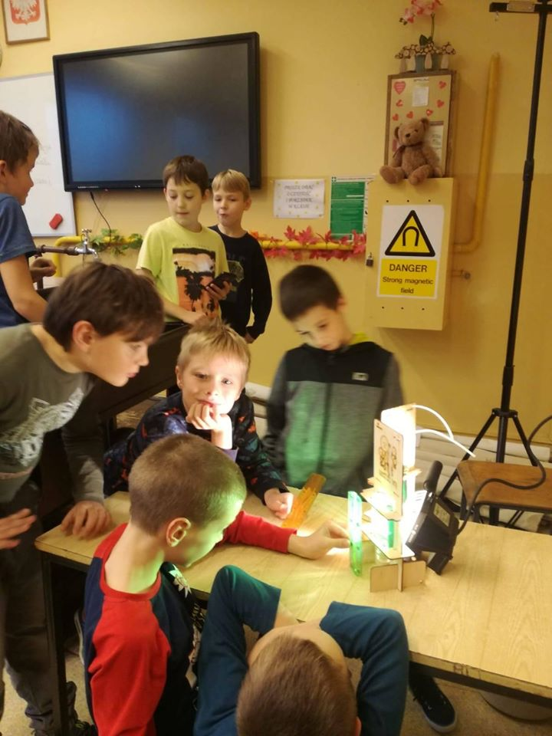
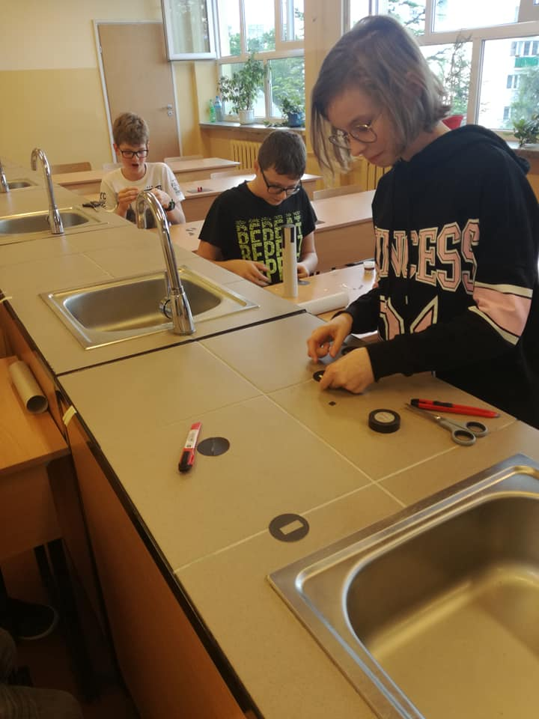

PRACOWNIE PRZEDMIOTOWE

Slide 18



ŚWIETLICA

Slide 19


STOŁÓWKA
Stołówka szkolna wydaje obiady w dwóch turach oddzielnie dla młodszych i starszych dzieci. Uczniowie oddziałów I - III jedzą obiady podczas długiej 20-minutowej przerwy.
Posiłki przygotowywane są w całości w szkolnej kuchni.
Szkoła posiada certyfikat szkoły promującej zdrowie.
.

Slide 20




PLAC ZABAW

Slide 21


Nagrody
Nasi uczniowie zdobywają wiele nagród na poziomie gminnym, powiatowym, wojewódzkim i ogólnopolskim.

Slide 22

Zadaniem szkoły jest przede wszystkim zapewnienie naszym uczniom bezpieczeństwa,
jak najlepszych warunków do nauki oraz możliwości wszechstronnego rozwoju na miarę ich indywidualnych możliwości.
Bezpieczeństwo:
-dzieci sprowadzane są do szatni przez wychowawców i odbierane przez opiekunów lub osoby upoważnione ,
- nauczyciele dyżurują na korytarzach szkolnych podczas wszystkich przerw,
- sale dla uczniów edukacji wczesnoszkolnej znajdują się tylko na pierwszym piętrze,
- na pierwszym piętrze znajdują się dostosowane do wieku dzieci łazienki.

Slide 23
Dla zapewnienia uczniom wszechstronnego rozwoju na miarę indywidualnych możliwości dziecka szkoła proponuje zajęcia pozalekcyjne:
koła zainteresowań,
zajęcia dla dzieci o specjalnych potrzebach edukacyjnych,
nauczyciele są do dyspozycji rodziców na wywiadówkach, konsultacjach i doraźnych spotkaniach,
wychowawcy wspierani są w swoich zadaniach dydaktycznych i wychowawczych przez nauczycieli świetlicy, terapeutów, psychologa, pedagogów, logopedów.

Slide 24
Warunki pracy:
sale dysponują tablicami interaktywnymi,
uczniowie mają możliwość pozostawienia podręczników oraz materiałów do prac plastycznych i technicznych w sali,
w każdej sali znajduje się dywan,
w każdej sali oraz na korytarzach jest miejsce do prezentowania twórczości dziecięcej,
przerwy tzw. "wewnętrzne” to czas na integrację zespołu i śniadanie w sali,
przerwy "zewnętrzne" to czas na zdobywanie nowych znajomości, orientacja w budynku szkoły,
Szkoła pracuje w systemie dwuzmianowym:
I zmiana od godz.8.00 do 11.30 lub 12.30
II zmiana od godz. 12.50 lub 13.50 do 16.25 lub 17.20
Plan zajęć dydaktycznych zmienia się po I półroczu.

Slide 25
Rekrutacja
Zasady przyjmowania dzieci do oddziału przedszkolnego „zerówka” i klas pierwszych SP7 im. VII Obwodu „Obroża” AK na rok szkolny 2024/2025 oraz wszelkie dokumenty z tym związane znajdują się na stronie internetowej szkoły w zakładce: REKRUTACJA
Przydziału do oddziałów I dokonuje komisja rekrutacyjna powołana przez Dyrektora Szkoły (nie ma możliwości przyjmowania do oddziału całych grup przedszkolnych oraz wyboru wychowawcy)
Wszelkich informacji udziela pracownik sekretariatu od poniedziałku do piątku w godzinach 7.30 – 15.30.

Slide 26

TO NASZA SZKOŁA

Slide 27

Serdecznie zapraszamy
do naszej szkoły

